Slide 1
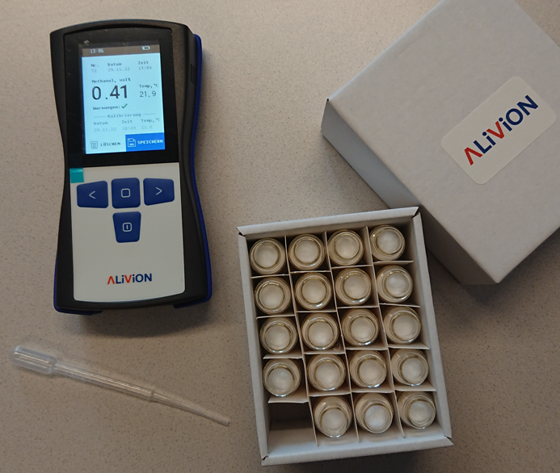
Mobiles Labor im Taschenformat:
Betriebe können den Methanolgehalt ihrer Brände nun selbst überprüfen
Mag. Monika Graf
Abt. Obstverarbeitung
Klosterneuburg, 26. Jänner 2023

Slide 2
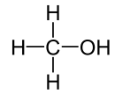
Methanol
Fixer Bestandteil von Obstbrand
Entsteht in der Maische durch Hydrolyse der Methylester des Pektins
Pektin: Gerüstsubstanz, Formhaltung wasserreicher Früchte
Im gesamten Brand (Vorlauf, Mittellauf, Nachlauf) vorhanden
Methanolgehalt beeinflusst durch Pektingehalt , Veresterungsgrad des Pektins, Enzymaktivität, Maischestandzeit

Slide 3
Methanol
toxisch
Im Stoffwechsel durch Alkoholdehydrogenase zu Formaldehyd oxidiert
Formaldehyd → Ameisensäure→ Eiweißdenaturierung
Akute Symptome: Schwindel, Kopfschmerzen, Beeinträchtigung des Sehvermögens, Blindheit, Tod durch Lähmung der Atmung
Tödliche Dosis zw. 100-250 ml

Slide 4
Grenzwerte
Geregelt durch Verordnung (EU) 2019/787:
1000 g/hl r.A. | Ausnahmen: 1200 g/hl r.A. | 1350 g/hl r.A.
Obstbrand | Äpfel, Marillen, Pflaumen, Zwetschken, Mirabellen, Pfirsiche, Birnen (ausg. Sorte „Williams“), Brombeeren, Himbeeren | Quitten, Wacholderbeeren, Birnen der Sorte „Williams“, Schwarze Johannisbeeren, Hagebutten, Holunder, Vogelbeeren, Speierling, Elsbeeren
Notes:
Branntwein: 200 g/hl r.A.
Weinbrand: 200 g/hl r.A.
Tresterbrand: 1000 g/hl r.A.
Brand aus Obsttrester: 1500 g/hl r.A.
Brand aus Apfel-/Birnenwein: 1000 g/hl r.A.

Slide 5
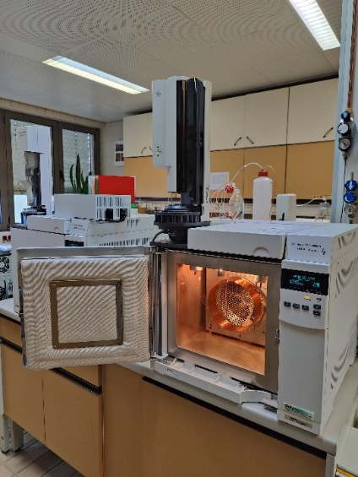
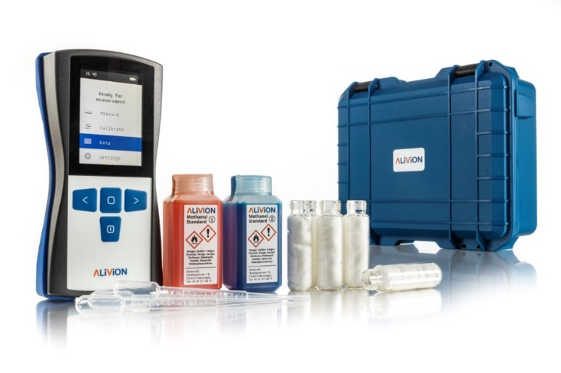
Methanolbestimmungmethoden
Laboranalyse: GC-FID
Mobiles Handmessgerät Alivion Spark M-20

Slide 6
Methanolbestimmung mit Alivion Spark M-20
Mobiles Handmessgerät
2 ml Probenvolumen
Ergebnis in 2 Minuten

Slide 7
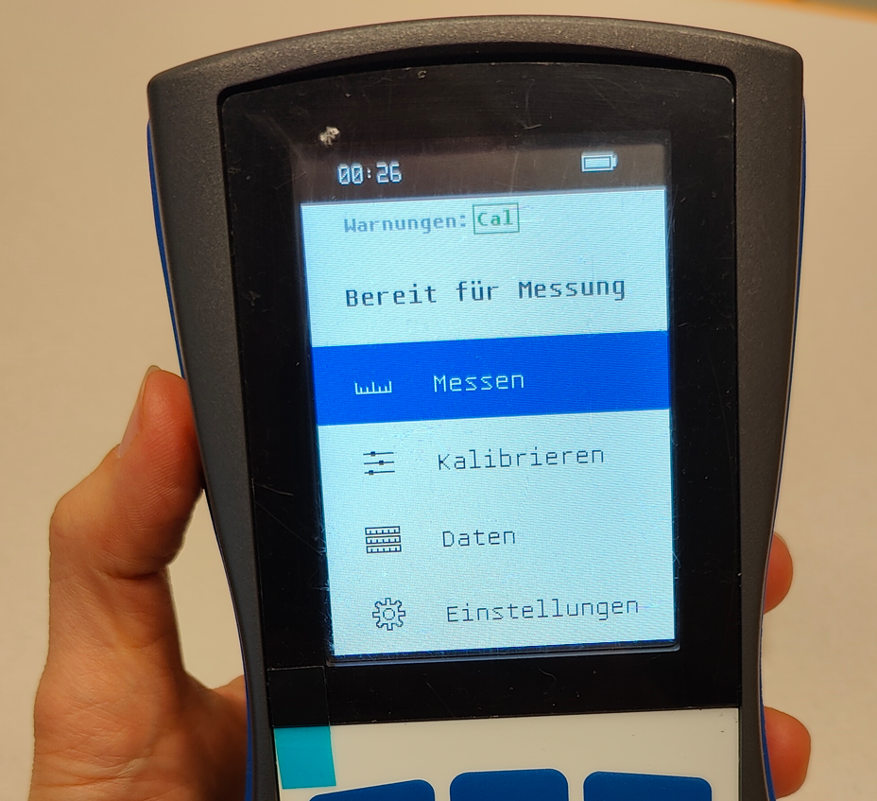
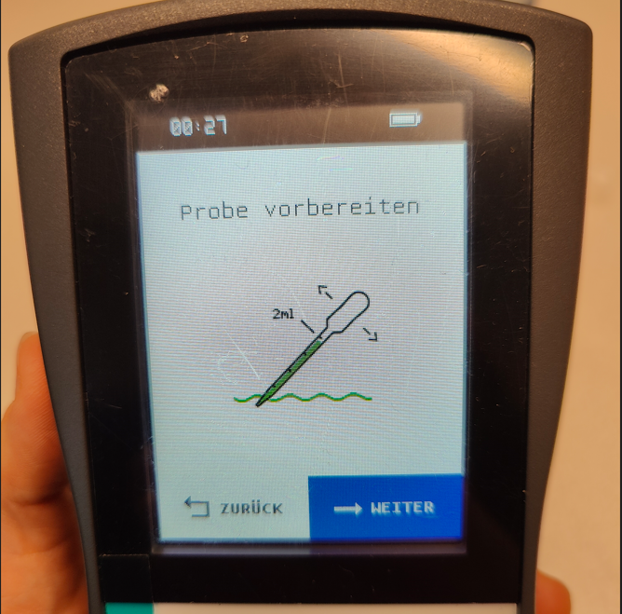
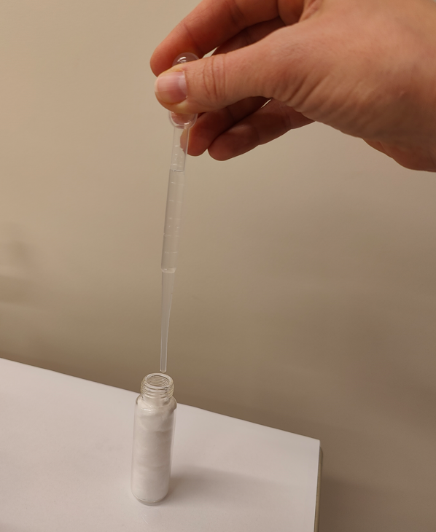
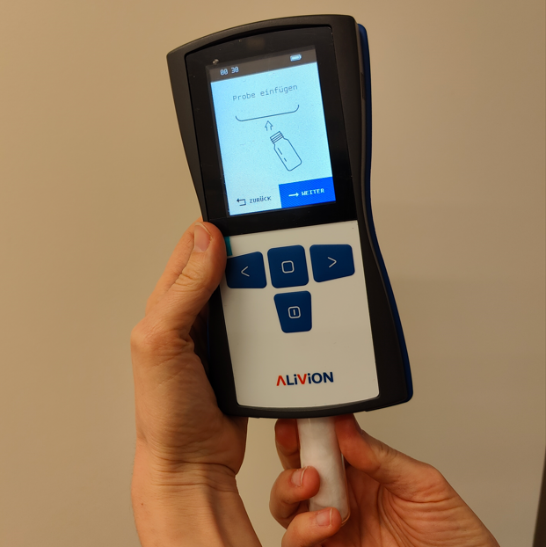
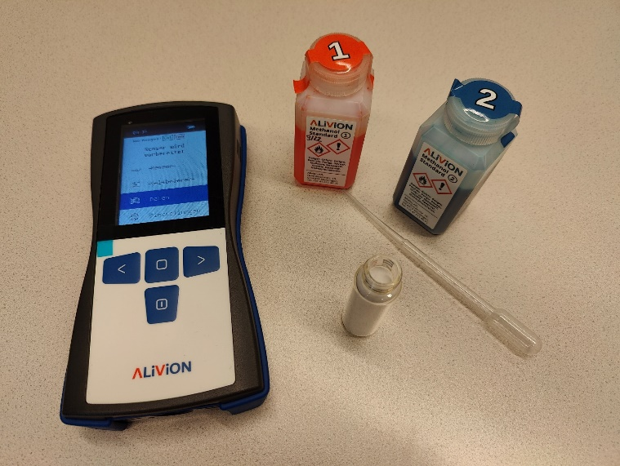
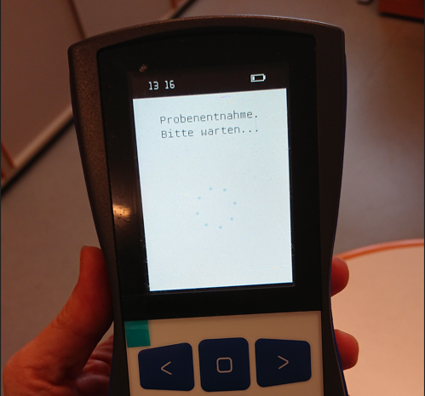
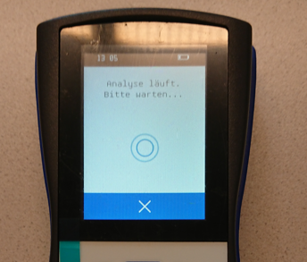
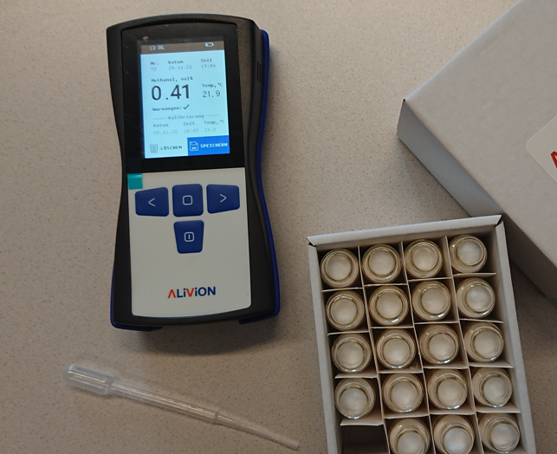
Methanolbestimmung mit Alivion Spark M-20
Kalibration
Messung
  Probenvorbereitung
  Probe einfügen
  Probenentnahme
  Analyse
  Ergebnis

Slide 8
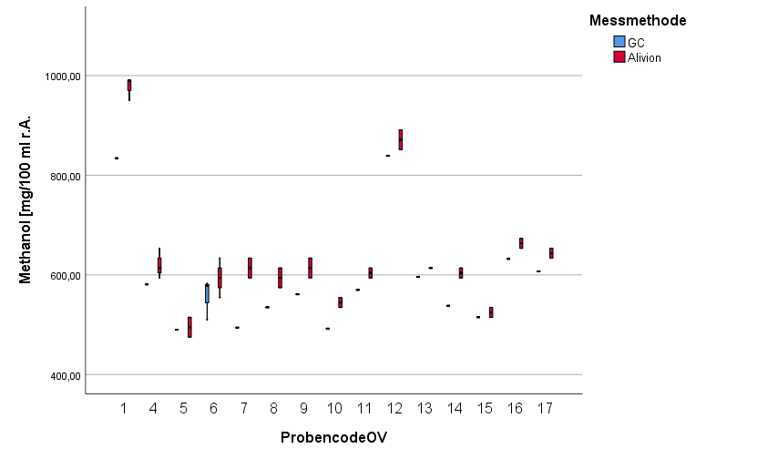
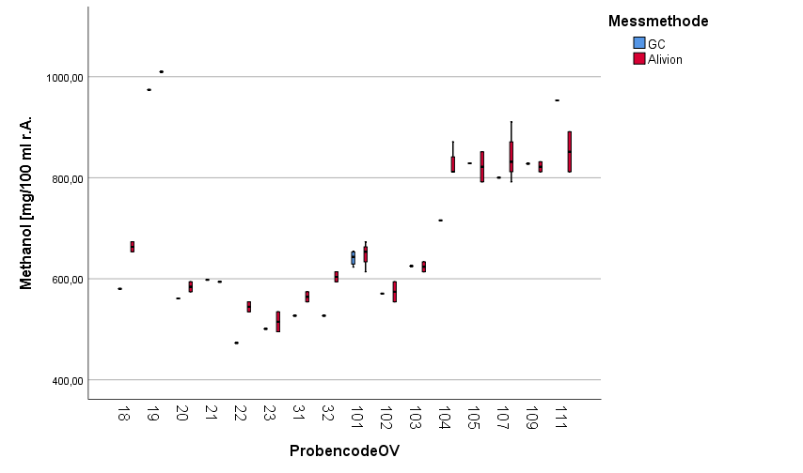
Analysenergebnisse Marillenbrände

Slide 9
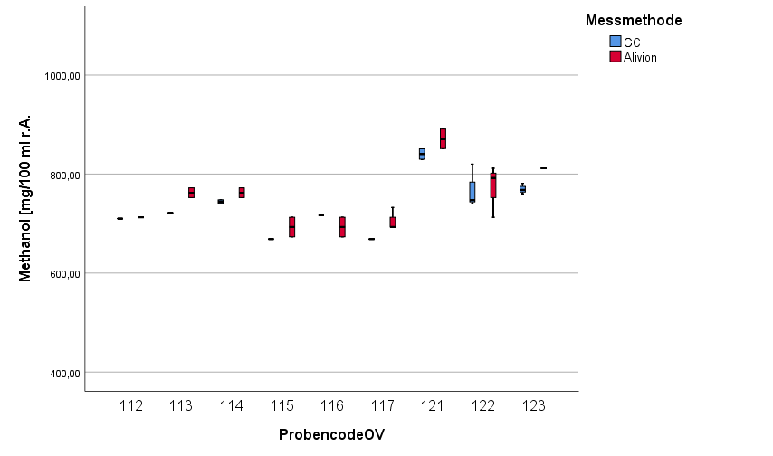
Analysenergebnisse Zwetschkenbrände

Slide 10
Analysenergebnisse
Methanol [mg/100 ml r.A.
Proben-codeOV | Mittel-wert GC | N | Std.-Abweichung | Mittel-wert | Min | Max | % Abweichung Min | % Abweichung max | Differenz GC Alivion [mg/100 ml r.A.] | Differenz GC Alivion [%]
1 | 834,0 | 3,0 | 22,9 | 976,8 | 950,4 | 990,0 | 2,7 | 1,4 | 142,8 | 14,6
4 | 581,0 | 3,0 | 30,2 | 620,4 | 594,0 | 653,4 | 4,3 | 5,3 | 39,4 | 6,4
5 | 490,0 | 2,0 | 28,0 | 495,0 | 475,2 | 514,8 | 4,0 | 4,0 | 5,0 | 1,0
6 | 557,0 | 3,0 | 39,6 | 594,0 | 554,4 | 633,6 | 6,7 | 6,7 | 37,0 | 6,2
7 | 494,0 | 2,0 | 28,0 | 613,8 | 594,0 | 633,6 | 3,2 | 3,2 | 119,8 | 19,5
8 | 535,0 | 2,0 | 28,0 | 594,0 | 574,2 | 613,8 | 3,3 | 3,3 | 59,0 | 9,9
9 | 561,0 | 2,0 | 28,0 | 613,8 | 594,0 | 633,6 | 3,2 | 3,2 | 52,8 | 8,6
10 | 492,0 | 2,0 | 14,0 | 544,5 | 534,6 | 554,4 | 1,8 | 1,8 | 52,5 | 9,6
11 | 570,0 | 2,0 | 14,0 | 603,9 | 594,0 | 613,8 | 1,6 | 1,6 | 33,9 | 5,6
12 | 839,0 | 2,0 | 28,0 | 871,2 | 851,4 | 891,0 | 2,3 | 2,3 | 32,2 | 3,7
13 | 596,0 | 2,0 | 0,0 | 613,8 | 613,8 | 613,8 | 0,0 | 0,0 | 17,8 | 2,9
14 | 538,0 | 2,0 | 14,0 | 603,9 | 594,0 | 613,8 | 1,6 | 1,6 | 65,9 | 10,9
15 | 515,0 | 2,0 | 14,0 | 524,7 | 514,8 | 534,6 | 1,9 | 1,9 | 9,7 | 1,8
16 | 632,0 | 2,0 | 14,0 | 663,3 | 653,4 | 673,2 | 1,5 | 1,5 | 31,3 | 4,7
17 | 607,0 | 2,0 | 14,0 | 643,5 | 633,6 | 653,4 | 1,5 | 1,5 | 36,5 | 5,7
Methanol [mg/100 ml r.A.
ProbencodeOV | Mittel-wert GC | N | Std.-Abweichung | Mittel-wert | Min | Max | % Abweichung Min | % Abweichung max | Differenz GC Alivion [mg/100 ml r.A.] | Differenz GC Alivion [%]
19 | 974,0 | 2,0 | 0,0 | 1009,8 | 1009,8 | 1009,8 | 0,0 | 0,0 | 35,8 | 3,5
20 | 561,0 | 2,0 | 14,0 | 584,1 | 574,2 | 594,0 | 1,7 | 1,7 | 23,1 | 4,0
21 | 598,0 | 2,0 | 0,0 | 594,0 | 594,0 | 594,0 | 0,0 | 0,0 | -4,0 | -0,7
22 | 473,0 | 2,0 | 14,0 | 544,5 | 534,6 | 554,4 | 1,8 | 1,8 | 71,5 | 13,1
23 | 501,0 | 2,0 | 28,0 | 514,8 | 495,0 | 534,6 | 3,8 | 3,8 | 13,8 | 2,7
31 | 527,0 | 2,0 | 14,0 | 564,3 | 554,4 | 574,2 | 1,8 | 1,8 | 37,3 | 6,6
32 | 527,0 | 2,0 | 14,0 | 603,9 | 594,0 | 613,8 | 1,6 | 1,6 | 76,9 | 12,7
101 | 641,2 | 3,0 | 30,2 | 646,8 | 613,8 | 673,2 | 5,1 | 4,1 | 5,6 | 0,9
102 | 570,7 | 2,0 | 28,0 | 574,2 | 554,4 | 594,0 | 3,4 | 3,4 | 3,5 | 0,6
103 | 625,2 | 2,0 | 14,0 | 623,7 | 613,8 | 633,6 | 1,6 | 1,6 | -1,5 | -0,2
104 | 715,5 | 3,0 | 34,3 | 831,6 | 811,8 | 871,2 | 2,4 | 4,8 | 116,1 | 14,0
105 | 828,7 | 2,0 | 42,0 | 821,7 | 792,0 | 851,4 | 3,6 | 3,6 | -7,0 | -0,8
107 | 800,2 | 3,0 | 60,5 | 844,8 | 792,0 | 910,8 | 6,2 | 7,8 | 44,6 | 5,3
109 | 827,8 | 2,0 | 14,0 | 821,7 | 811,8 | 831,6 | 1,2 | 1,2 | -6,1 | -0,7
111 | 953,2 | 2,0 | 56,0 | 851,4 | 811,8 | 891,0 | 4,7 | 4,7 | -101,8 | -12,0

Slide 11
Analysenergebnisse
ProbencodeOV | Mittel-wert GC | N | Std.-Abweichung | Mittel-wert | Min | Max | % Abweichung Min | % Abweichung max | Differenz GC Alivion [mg/100 ml r.A.] | Differenz GC Alivion [%]
112 | 710,0 | 2,0 | 0,0 | 712,8 | 712,8 | 712,8 | 0,0 | 0,0 | 2,8 | 0,4
113 | 721,5 | 2,0 | 14,0 | 762,3 | 752,4 | 772,2 | 1,3 | 1,3 | 40,8 | 5,4
114 | 744,6 | 2,0 | 14,0 | 762,3 | 752,4 | 772,2 | 1,3 | 1,3 | 17,7 | 2,3
115 | 668,7 | 2,0 | 28,0 | 693,0 | 673,2 | 712,8 | 2,9 | 2,9 | 24,3 | 3,5
116 | 716,6 | 2,0 | 28,0 | 693,0 | 673,2 | 712,8 | 2,9 | 2,9 | -23,6 | -3,4
117 | 668,7 | 3,0 | 22,9 | 706,2 | 693,0 | 732,6 | 1,9 | 3,7 | 37,5 | 5,3
121 | 840,6 | 2,0 | 28,0 | 871,2 | 851,4 | 891,0 | 2,3 | 2,3 | 30,6 | 3,5
122 | 769,2 | 3,0 | 52,4 | 772,2 | 712,8 | 811,8 | 7,7 | 5,1 | 3,0 | 0,4
123 | 769,4 | 3,0 | 0,0 | 811,8 | 811,8 | 811,8 | 0,0 | 0,0 | 42,4 | 5,2
Messunsicherheit GC ± 10%
Ergebnisse Alivion Ø ± 3,5%
Messwerte Alivion Ø + 4,9% höher als GC

Slide 12
Zu Beachten bei der Messung
Temperatur sollte möglichst konstant bleiben (Fehlermeldung Tem)
Kontamination der Umgebungsluft vermeiden (Fehlermeldung Con)
Nach Fehlermeldung Con ist neue Kalibrierung notwendig, auch wenn Raum gewechselt und Fehlermeldung verschwunden
Einsatz von Pasteurpipette erfordert Übung
Keine Messung während Ladevorgang möglich
Nachteil: Messung ist laut

Slide 13
Fazit
Schnelle, einfache Messung
Einfache Alternative zu Labormessung
Messwerte leicht erhöht im Vergleich zu GC-Analyse
Höhere Sicherheit für Konsumenten durch vermehrte Kontrollen möglich

Slide 14
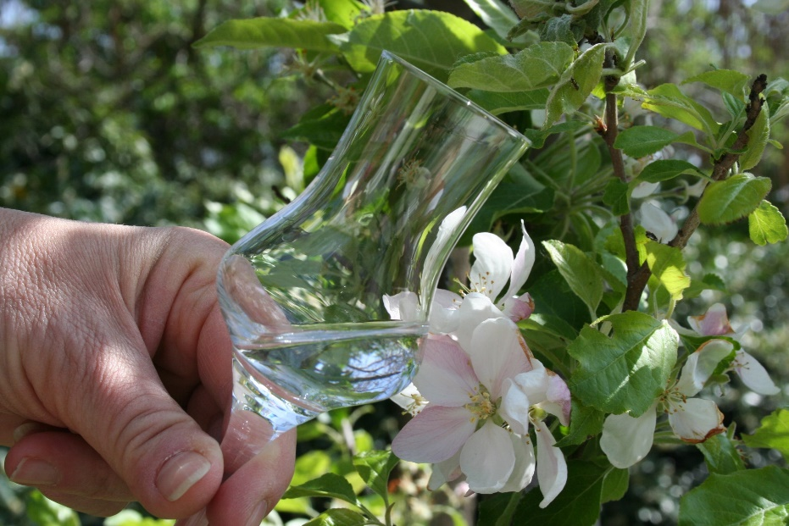
Danke für Ihre
Aufmerksamkeit!
Mag. Monika Graf
Abt. Obstverarbeitung
HBLA und Bundesamt für Wein- und Obstbau Klosterneuburg
monika.graf@weinobst.at

